Slide 1
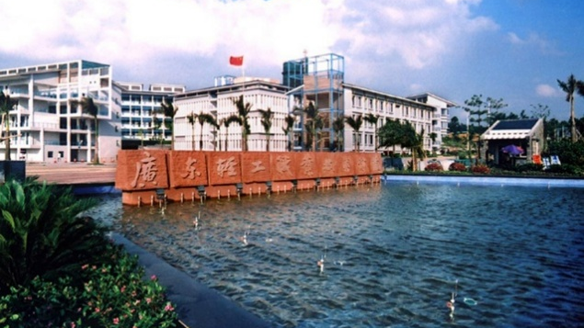
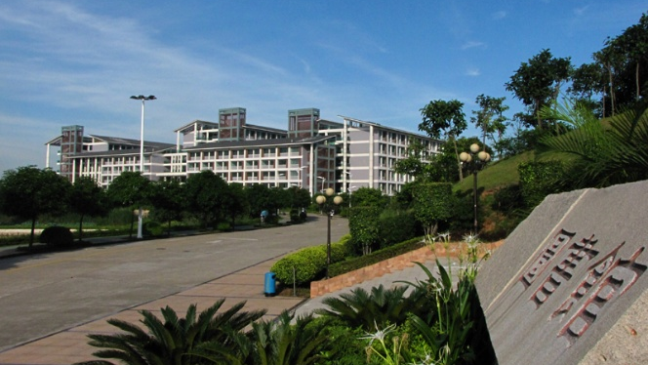
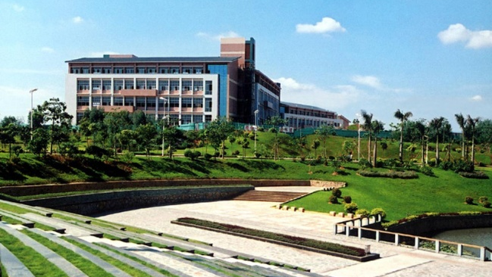


会展策划与管理
品牌专业
管理学院 李薇

Slide 2

  个人专业共成长
  广东省人才工程分享
延时符

Slide 3
2014年
广东省优秀青年教师培养计划
15万
2016年
广东省会展策划与管理二类品牌专业
350万
延时符

Slide 4

（一）会展专业要服务重大国家战略
十九大报告
建设教育强国是中华民族伟大复兴的基础工程，必须把教育事业放在优先位置，加快教育现代化，办好人民满意的教育。
更加自觉地在实现中华民族伟大复兴的进程中找准定位勇担新时代高职教育的新使命
更加鲜明地以立德树人为根本提升人才培养的内涵、打造新时代应用人才培养的新高地
更加主动地对接经济社会发展的新战略和新要求、拓展新时代产教融合的新平台
更加积极地全面开放新格局中开拓全球化视野、谱写新时代教育国际化的新篇章
国家战略
“一带一路”
“中国制造2025”
“大众创业、万众创新”
“精准育人”……
教育强国是中华民族伟大复兴的基础工程
新时代高职教育，立足四个更加、四个新

Slide 5

（二）会展专业要与区域经济发展同步
2010
年
广州市委、市政府印发《关于培育世界文化名城的实施意见》。
建设“三大平台”国际文化节庆交流平台、文化名家活动平台、城市文化传播交流平台，打造“广交会”、“十三行”等六大城市名片。
2014
年
广州市政府常务会议通过《广州建设国际会展中心城市发展规划（2013-2020）》。构建以展览业为主导，会议业为增长点，节事活动为亮点的“3+9”特色会展产业体系。
2015
年
广州市委十届七次全会上，提出广州建设“三中心一体系”和国家创新中心城市。
构建国际航运枢纽、国际航空枢纽、国际科技创新枢纽“三大核心枢纽”战略。
2016
年
国务院批复《广州市城市总体规划（2011—2020年）》。
广州定位为“国家重要的中心城市”。
2017
年
广州市人民政府办公厅颁发《广州市科技创新第十三个五年规划（2016—2020年）》
制定“打造国际科技创新枢纽，形成开放、宽松、自由的创新生态”战略目标。

Slide 6
（三）会展专业要为广轻优质校建设做贡献
以优秀等级通过教育部财政部组织的示范验收
景李虎厅长2017年11月30日来广轻调研称“广轻又上快车道！”
复办“广东轻工业学院”再次增设本科班
列为省级示范性院校建设单位
创办广东省立第一职业学校
学校开始建设南海校区
1933年
1978年
2003年
2007年
2011年
2017年
1959年
1999年
2006年
2008年
2016年
建设目标
学校升格创办“广东轻工业学院”
学校升格为广东轻工职业技术学院
以优秀等级通过教育部高职高专院校人才培养工作水平评估
列为国家示范性院校建设单位
列入广东省一流高职院校建设单位
建设“国内一流，世界知名”高职院校

Slide 7
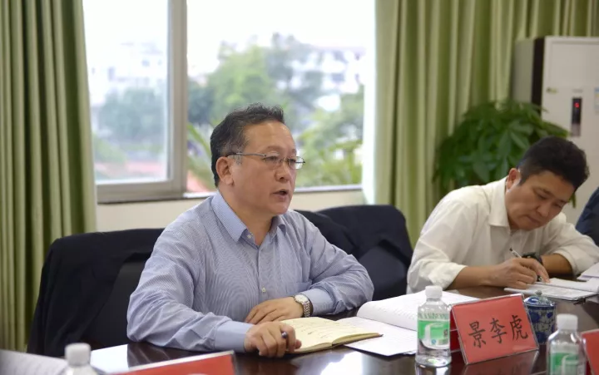
国家重大战略 广东会展经济 广轻发展进程
初心不变：为会展师生谋幸福，为会展产业谋发展
使命召唤：会展专业站起来、亮起来、强起来
教育部职业教育与成人教育司王继平司长：
“要打造一批‘本地离不开、业内都认同、国际能交流’的具有中国特色的高水平高职学校和专业，输出中国方案，形成世界标准”。
《高等职业教育创新发展行动计划（2015-2018年）》
（教职成[2015] 9号）

Slide 8
二、品牌特色建设
产教深度融合、特色鲜明、高水平、全省一流
行业背景
03
“一带一路”国家战略
粤港澳大湾区会展经济共同体
广州建设国际会展中心城市
以广交会为核心的琶洲国际会展商务区建设
琶洲互联网创新集聚区建设
01
专业特色
以“本土化培养、国际化办学”为建设思路
凝练“立足本土、接轨国际”独具个性的专业特色
培养具有国际化视野、本土化特色、创新创业能力的高级技术技能型人才
02
学校特色
学校“十三五”发展规划
创新强校工程
毗邻琶洲地理优势
国际化办学方针

Slide 9
（一）立足本土，以机制、平台、团队、项目，服务广州会展业
机制
会展产学研用平台、会展技术服务于科研转化平台、多元化学习平台
科技成果转换服务体系、绩效工资改革、科研工作奖励办法、会展特色“寓教于研”计划
平台
会展技术服务和科研团队
会展科研项目、公益项目、服务项目、双创项目、培训项目
团队
项目

Slide 10
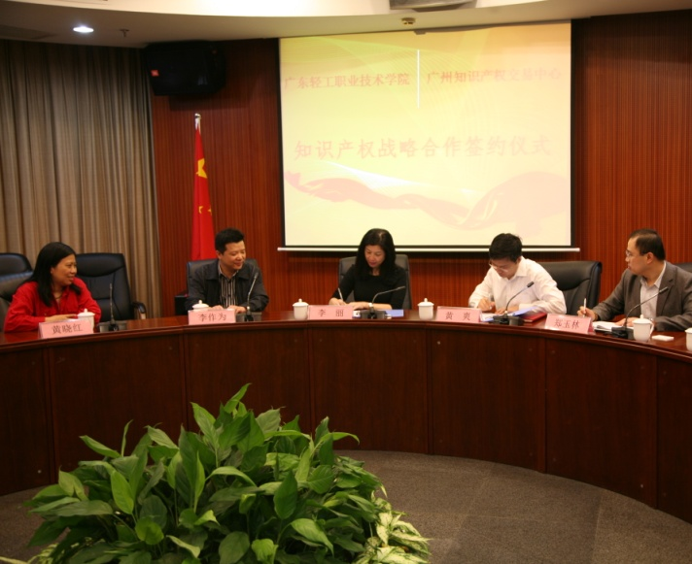
1、体制机制建设
成果专利化，专利产业化，人人有专利、个个在转化、会展融产业
引入第三方知识产权评价交易机构广州知识产权交易中心
建立技术服务与科技成果转化的评价与交易平台
通过该平台使得校企科技信息交流顺畅
增强科研成果与市场信息互动的实效性
缩短成果发布与转化的过程
团队共有专利4项、软著4项、专著1本

Slide 11
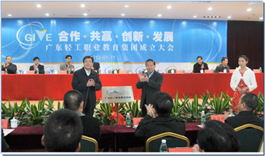
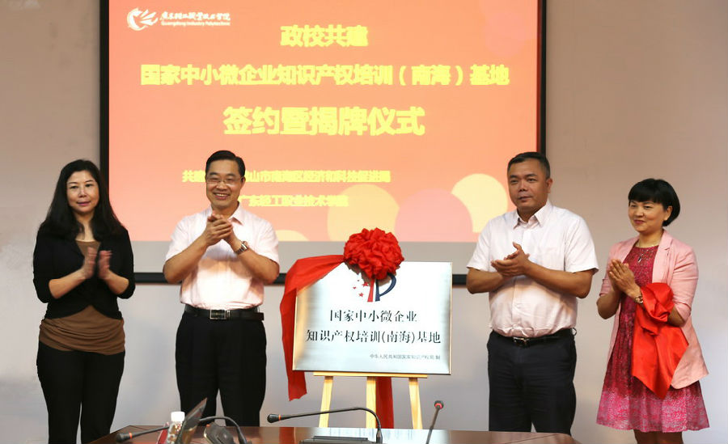
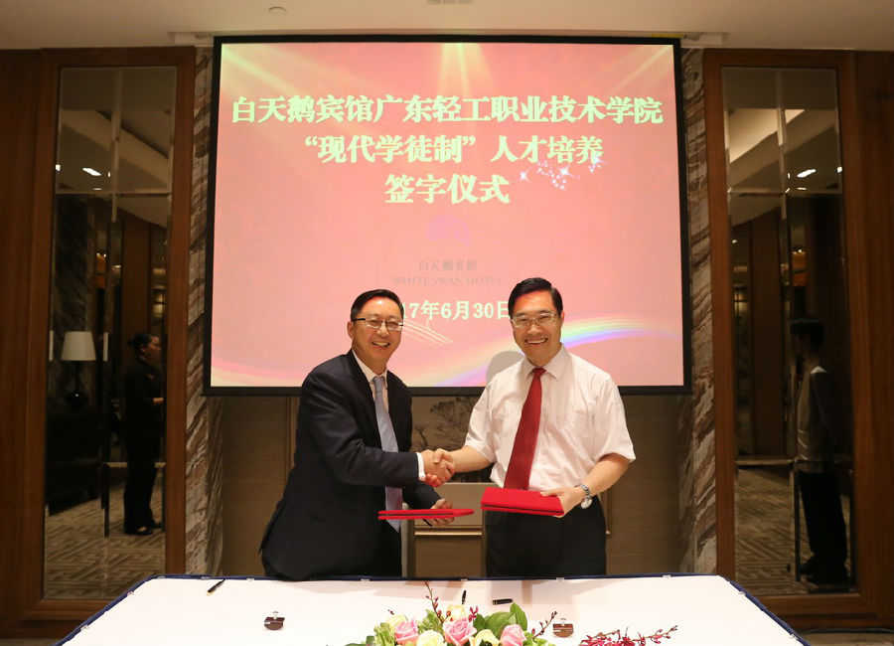
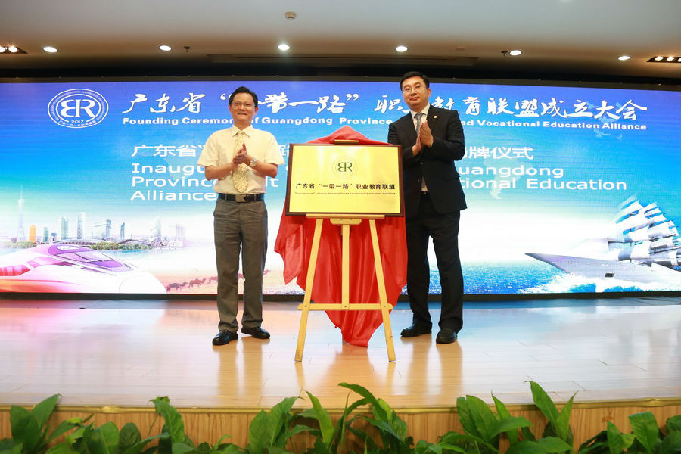
2、高端平台建设
专业长年依托由广东省会展教指委首创“广东会展教育第一促进平台”
产教融合平台
教师发展平台
国际合作平台
协同创新平台

Slide 12
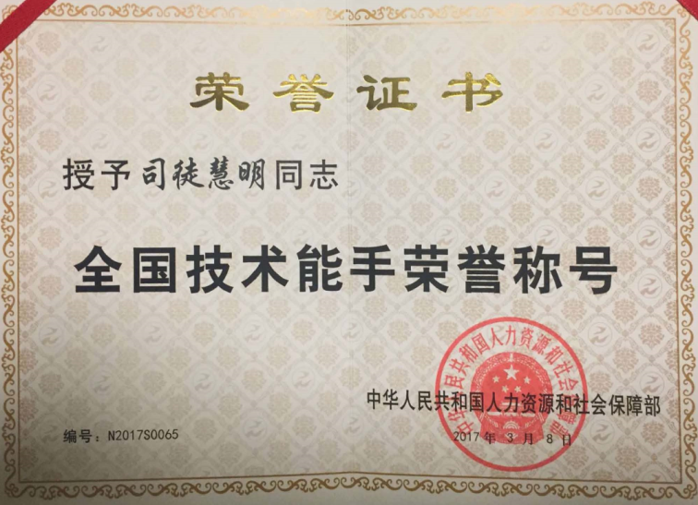
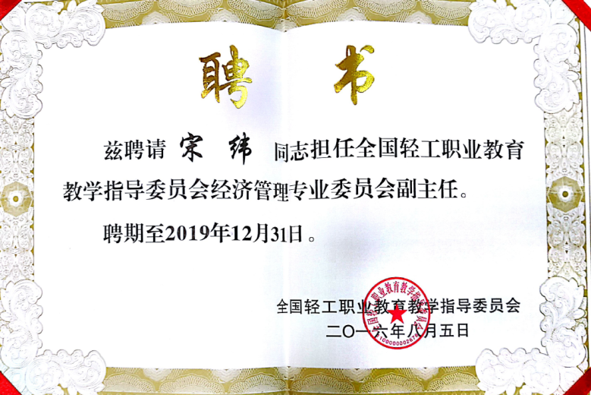
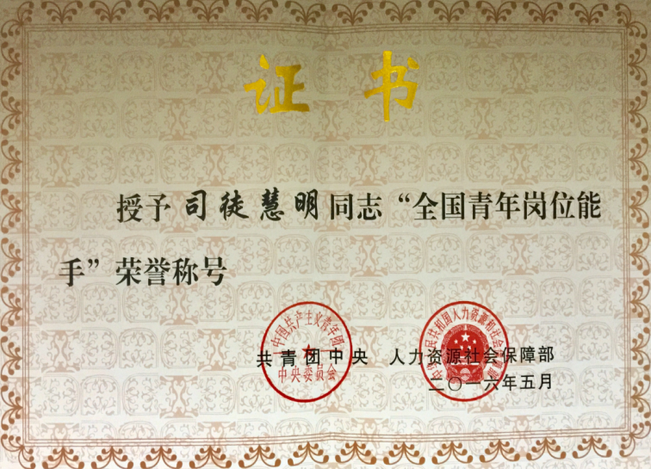
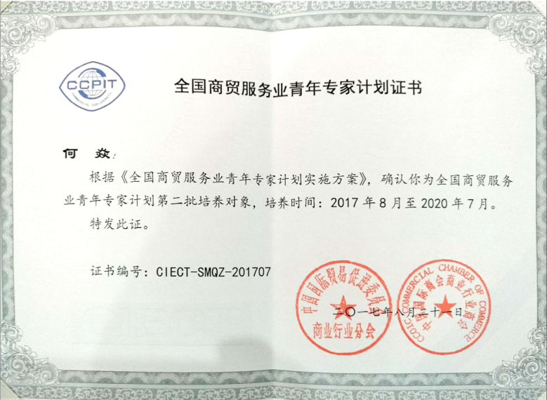
3、强师团队建设
5人企业背景
7人海外学历学习背景
7人国家一级会展策划师
全国技术能手
全国青年岗位能手
全国商贸服务业青年专家
广东省优秀青年教师

Slide 13
4.1、优质项目建设
参加近20届广交会
纵向延伸与
广交会的合作
服务万余名参展商
会展创办十年
派出千余名学生

Slide 14
4.2、优质项目建设
横向拓展科研与社会服务
贸促会《国家职业资格证书会展策划师培训标准》
01
02
04
03
贸促会《会展职业经理人资质条件》
广东省质监局《展览会信息采集规范》

Slide 15
4.3、优质项目建设
信息化教改
01
02
03
04
05
06
会展专业教学资源库1个
省级精品课程万红珍《会展旅游》1门
校级精品课程林丽青《会展服务》1门
慕课26门
信息化、微课、软件比赛等
对接教育信息化2.0行动

Slide 16
4.3、优质项目建设
创新创业教育
构建递进式全覆盖课程群，分设五大导师组：
司徒慧明主持全国技术能手司徒慧明创新创业工作室，主营国际化双创赛事；
宋炜主持校企联建云梦优创工作室，落地产教融合项目；
万红珍主持金点策划工作室，服务中小企业；
何焱、王鸣柳主持特色双创项目《智慧展 纸艺展》，衍化成果荣获全国商业科技进步奖二等奖、全国会展实践教学大赛一等奖。
许欣受聘学校双创导师，主持双创项目荣获“挑战杯-彩虹人生”一等奖。

Slide 17
4.3、优质项目建设
万红珍等3名老师通过人力资源和社会保障部创业咨询实训指导师认证
4名学生获得SYB证书
5名学生独立发表论文
12名学生专利获批
毕业生陈雪仪创立“广州感跃文化发展有限公司”

Slide 18
二、品牌特色建设
（二）接轨国际，协同境外行企校，促成标准、项目、成果对接
国际合作
美国教育评审会（ACE）
国际化战略标准
国际会展人才培养标准
国际会展专业课程标准
标准对接
境外会展行业协会
协同境外行企校
亚洲展览会议协会联盟（AFECA）
台湾中华会展贸易促进会
澳门会展旅游文化业学会
项目对接
派出型项目
引入型项目
国际会展企业
国际会展数字化课程
国际会展类技能竞赛
国际国内资源双向融合
鸿威国际会展集团等
成果对接
国际会展院校
澳大利亚北悉尼学院
英国曼切斯特城市大学等
做实国际化办学，服务广州国际会展中心城市战略

Slide 19
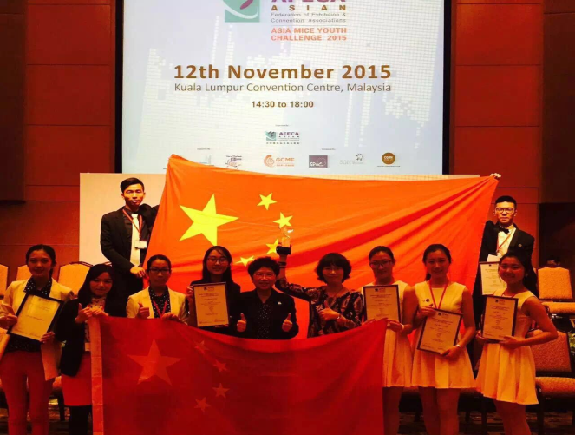
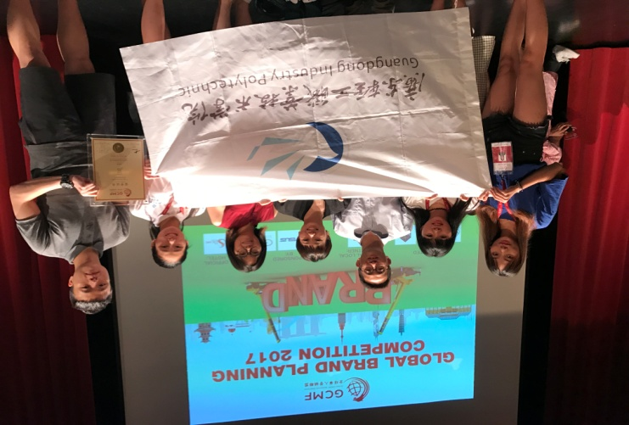
专业强不强，看奖杯
全国首家获得国际会展竞赛奖项的示范高职
序号 | 奖项名称 | 主办方 | 举办地
1 | 2015海峡两岸大学生创意会展企划竞赛一等奖和最佳创意奖 | 中华会展贸易促进会（台湾） | 中国台湾
2 | 2015年亚洲会展业青年挑战赛第四名 | 亚洲展览会议协会联盟（AFECA） | 马来西亚
3 | 2017年全球品牌策划大赛 金质奖 | 全球华人营销联盟（GCMF） | 新加坡
4 | 2017年“商业贸促杯”内地与港澳地区数字经济创新创业竞赛总决赛金质奖 | 香港新兴科技教育协会（HKNETEA） | 香港
5 | 2018年全球商业精英挑战赛（计划） | 亚太会奖与活动协会 （PCMA-ICESAP） 国际奖励旅游精英协会（SITE） | 澳大利亚

Slide 20
专业强不强，看奖杯
序号 | 比赛名称 | 主办方 | 获奖数量
1 | “挑战杯”全国大学生课外学术科技作品竞赛 | 共青团中央 教育部 中国科协 全国学联 | 2013年三等奖1项 2017年二等奖1项
2 | “挑战杯—彩虹人生”广东职业学校创新创效创业大赛 | 广东省教育厅 广东省科学技术厅 共青团广东省委员会 广东省科学技术协会 广东省学生联合会 | 2014年特等奖1项 2016年二等奖2项、三等奖1项 2017年特等奖1项、一等奖1项
3 | “挑战杯”广东省学术科技作品竞赛 |  | 2013年特等奖1项、一等奖2项 2015年二等奖1项 2017年特等奖、一、三等奖各1项
4 | “挑战杯-创青春”广东省广东大学生创业大赛 |  | 2015年二等奖1项 2016年二等奖1项
5 | 全国商科院校技能大赛会展专业竞赛 | 教育部高等学校旅游管理类专业教学指导委员会 | 2013年一等奖3项、二等奖2项 2014年一等奖3项、二等奖1项 2015年一等奖1项、二等奖2项 2017年一等奖1项、二等奖1项
6 | 全国高校商业精英挑战赛“浩方杯”商业信息化创新创业竞赛 | 教育部高等学校经济与贸易类专业教学指导委员会 | 2016年二等奖2项 2017年一等奖1项
7 | “远华杯”全国大学生会展创意大赛 | 教育部高等学校旅游管理类专业教学指导委员会 | 2016年三等奖1项 2017年特等奖1项
8 | 全国高校商业精英挑战赛商务会奖旅游策划竞赛 | 教育部高等学校旅游管理类专业教学指导委员会 | 2016年一等奖4项 2017年一等奖2项
9 | 全国高校商业精英挑战赛经贸会展创新实践竞赛 | 教育部高等学校经济与贸易类专业教学指导委员会 | 2017年一等奖1项
10 | 广东省高职院校会展技能大赛 | 广东省高职教育商业类专业教学指导委员会 | 2014年一等奖1项、2015年一等奖2项 2016年一等奖1项
近五年，荣获全国挑战杯奖项2项、省级特等奖5项、一等奖23项
专业获奖级别、数量，均居全省会展院校之首。

Slide 21

专业好不好，看口碑
会展专业毕业生就业竞争力指数、毕业生对母校推荐度、校友满意度，
连续三年高于全国示范性高职院校平均水平。
会展专业录取分数、第一志愿上线率位于全省前列。
会展专业2014-2016届毕业生校友满意度统计
会展专业2014-2016届毕业生校友推荐度统计
年份专业 | 2014 | 2015 | 2015
会展策划与管理 | 96 | 97 | 97
全校平均 | 94 | 94 | 95
全国示范高职 | 92 | 92 | 93
年份专业 | 2014 | 2015 | 2016
会展策划与管理 | 76 | 78 | 78
全校平均 | 73 | 74 | 75
全国示范高职 | 70 | 70 | 71
摘自《广东轻工职业技术学院应届毕业生培养质量评价报告》

Slide 22


培养国际会展人才
服务广东会展经济

Slide 23

标志性成果
1、国家级标志性成果
国家实用新型专利4项、软件著作权4项
人民出版社出版学术专著1本
全国“挑战杯”获奖2项
全国技术能手、全国青年岗位能手1人
2、省级标志性成果
省级哲学社会科学基金项目1项
省级挑战杯获奖5项
省级精品在线开放课程1门
省级教改项目
2项
省级计算机教育软件比赛获奖1项
省级教学成果奖1项

Slide 24

一年成型、两年成器、三年成势
2019：强起来
2018：亮起来
2017: 站起来

Slide 25
谢 谢

